Slide 1
“STIPRINTI INOVACIJŲ EKOSISTEMAS MOKSLO CENTRUOSE“
Gytis Petrukaitis
Centrinė projektų valdymo agentūra

Slide 2
Turinys
Ekonominės veiklos
Valstybės pagalbos teikimas
Veiksmingas bendradarbiavimas
Neekonominės veiklos
Įmonių ryšiai
Sunkumus patirianti įmonė apibrėžtis

Slide 3
Valstybės pagalbos kriterijai – SESV 107 (1)
Valstybės pagalba
Valstybės ištekliai
Ekonominė veikla
Pranašumas
Poveikis prekybai ir konkurencijai
Selektyvumas
?

Slide 4
Ekonominės/neekonominės veiklos vertinimas
?
Apibrėžimo šaltiniai:
ES teismų sprendimai
Europos Komisijos sprendimai
Paaiškinimai:
Pranešimas dėl valstybės pagalbos sąvokos (2016/C 262/01)
MTPI sistema (2022/C 414/01)
Ekonominė veikla

Slide 5

Ekonominės/neekonominės veiklos vertinimas
?
Neekonominė veikla
Ekonominė veikla

Slide 6
Ekonominė veikla – Valstybės pagalba
Ekonominė veikla
MTPI sistemos 18 punkte nustatyti vertinimo aspektai:
atitinka visas Sutarties 107 straipsnio 1 dalyje nustatytas sąlygas
pagalbos gavėjas turi būti įmonė, tačiau tai, ar ši sąlyga tenkinama, nepriklauso nuo jo teisinės formos
vertinant neatsižvelgiama ar siekiama pelno, ar ne

Slide 7
Pagalbos teikimo pagrindas
Ekonominė veikla
651/2014 Reglamentas (su paketimais)

Slide 8
Valstybės pagalba
Reglamentas 651/2014
Ekonominė veikla
I skyrius. Bendrosios nuostatos. 1.Taikymo sritis 2. Apibrėžtys 3. Išimties taikymo sąlygos 4. Pranešimo ribos 5. Pagalbos skaidrumas 6. Skatinamasis poveikis 7. Pagalbos intensyvumas ir tinkamos finansuoti išlaidos 8.Sumavimas 9.Skelbimas ir informavimas | III skyrius. Specialiosios nuostatos. 1 skirsnis. Regioninė pagalba 2 skirsnis. Pagalba MVĮ 2a skirsnis. Pagalba Europos teritoriniam bendradarbiavimui 3 skirsnis. Pagalba MVĮ gauti finansavimą 4 skirsnis. Pagalba moksliniams tyrimams, technologinei plėtrai ir inovacijoms 5 skirsnis. Pagalba mokymui 6 skirsnis. Pagalba nepalankias sąlygas darbo rinkoje turintiems asmenims ir neįgaliesiems darbuotojams 7 skirsnis. Pagalba aplinkos apsaugai 8 skirsnis. Pagalba tam tikrų gaivalinių nelaimių padarytai žalai atitaisyti 9 skirsnis. Socialinė transporto pagalba atokių regionų gyventojams 10 skirsnis. Pagalba plačiajuosčio ryšio infrastruktūroms plėtoti 11 skirsnis. Pagalba kultūrai ir paveldo išsaugojimui 12 skirsnis. Pagalba sporto ir daugiafunkcėms laisvalaikio infrastruktūroms 13 skirsnis. Pagalba vietos infrastruktūroms 14 skirsnis. Pagalba regioniniams oro uostams 15 skirsnis. Pagalba uostams 16 skirsnis. Pagalba, naudojama „InvestEU“ fondo remiamiems finansiniams produktams
II skyrius. Kontrolė 10. Bendrosios išimties taikymo atšaukimas 11. Ataskaitų teikimas 12. Kontrolė | IV skyrius. Baigiamosios nuostatos. Panaikinimas Pereinamojo laikotarpio nuostatos Taikymo laikotarpis
 | I priedas, II priedas, III priedas

Slide 9
Valstybės pagalbos intensyvumas – Reglamento 651/2014 25 str.
Ekonominė veikla
Eil.Nr. | MTEP veikla | Bazinė finansuojamoji dalis | Leistinas padidinimas iki 80 % tinkamų finansuoti išlaidų |  |  | Didžiausia galima finansuojamoji dalis atsižvelgiant į valstybės pagalbos gavėjo statusą
 |  |  | Padidinama vidutinėms įmonėms | Padidinama labai mažoms įmonėms ir mažoms įmonėms | Padidinama už veiksmingą bendradarbiavimą, jei atitinka BBIR 25 straipsnio 6 dalį | Vidutinė įmonė | Labai maža įmonė ir maža įmonė
1. | Taikomieji moksliniai tyrimai | 50 proc. | 10 proc. | 20 proc. | 15 proc. | 75 proc. | 80 proc.
2. | Eksperimentinė plėtra | 25 proc. | 10 proc. | 20 proc. | 15 proc. | 50 proc. | 60 proc.

Slide 10
Reikalvimas veiksmingai bendradarbiauti
Ekonominė veikla
Aprašo 5.11 reikalavimas – bent 1 MTEP iš paprojekčių turi MSI ir (arba) universiteto ligoninė veiksmingai bendradarbiaujant su įmone (įmonėmis) pagal BBIR 25 straipsnį, kai MTEP paprojekčio rezultatą planuojama teikti rinkai, t.y. planuojama vykdyti ekonominė veikla

Slide 11
Veiksmingas bendradarbiavimas
Ekonominė veikla
BBIR 2 straipsnio 90 punkte nustatyta apibrėžtis.
Bendradarbiauja ne mažiau kaip dvi nepriklausomos šalys
Tikslas – keistis žiniomis ar technologijomis arba pasiekti bendrą rezultatą dalijantis darbais
Šalys bendrai apibrėžia projekto aprėptį
Dalinasi rizika ir rezultatais
Nėra laikoma bendradarbiavimu:
Pagal sutartis atliekami moksliniai tyrimai
Mokslinių tyrimų paslaugų teikimas

Slide 12
Veiksmingas bendradarbiavimas priedai
Ekonominė veikla
BBIR 25 straipsnio 6 straipsnio b punktas
15 procentinių punktų, jeigu tenkinama viena iš šių sąlygų:
i) vykdant projektą veiksmingai bendradarbiauja:
—įmonės, kurių bent viena yra MVĮ, arba projektas vykdomas bent dviejose valstybėse narėse, arba valstybėje narėje ir EEE susitarimo susitariančiojoje šalyje, ir nė viena įmonė nepadengia daugiau kaip 70 % tinkamų finansuoti išlaidų, arba
— įmonė ir bent viena mokslinių tyrimų ir žinių sklaidos organizacija, kuri viena ar kartu padengia bent 10 % tinkamų finansuoti išlaidų ir turi teisę skelbti savo pačios mokslinių tyrimų rezultatus;

Slide 13
MSI priemoka už veiksmingą bendradarbiavimą
A
90.000 EUR
MSI1
5.000 EUR
MSI2
5.000 EUR
+15% intensyvumas
Moksliniai tyrimai (ekonominė veikla) – 5.000 EUR X (0,5+0,15)=3.100 EUR (valstybės pagalba)
Nuosavas indėlis MSI1/MSI2=5.000EUR - 3.100EUR= 1.900 EUR

Slide 14
Neekonominė veikla
Neekonominė veikla
Mokymo veikla
Nepriklausomi MTTP
Mokslinių rezultatų skleidimas (mokymai, atviros prieigos duomenų bazės, vieši leidiniai ar atvirojo kodo programinės įrangos kūrimas
Žinių perdavimo veikla (visos gautos pajamos reinvestuojamos į neekonominę veiklą)

Slide 15
Neekonominė veikla
Neekonominė veikla
Nepriklausomi MTTP
Turi būti nepriklausomi
Tyrimo tikslas – žinios ir geresnis supratimas
(Įmonių vardu atliekami moksliniai tyrimai ir technologinė plėtra nelaikomi nepriklausomais)

Slide 16
Jungtinės veiklos sutarties sąlygos
Neekonominė veikla
Sutarties tikslas
Šalių vaidmenys ir atsakomybės
Išlaidų ir finansavimo pasiskirstymas
Intelektinė nuosavybė – teisių paskirstymas
Rezultatų viešinimas
MSI bei įmonės projekto veiklų aprašymas/seka bei jų tarpusavio ryšys

Slide 17
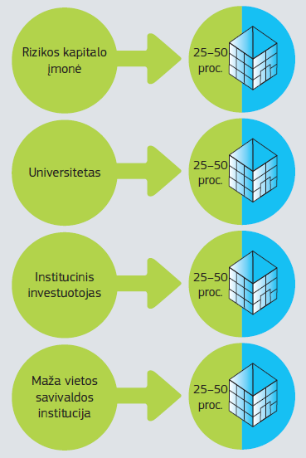
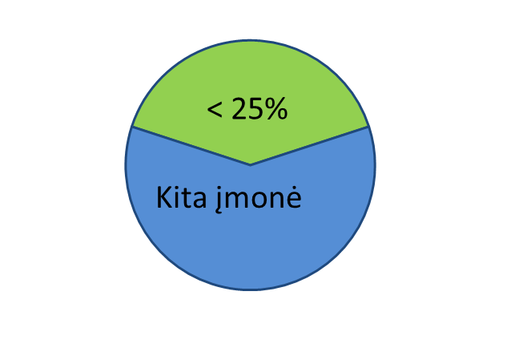
Savarankiška įmonė (ryšiai)
Savarankiška
įmonė
Savarankiška įmonė – įmonė, kuri neturi nei partnerinių, nei susijusių įmonių (SVV įstatymo 2str. 13p.)

Slide 18
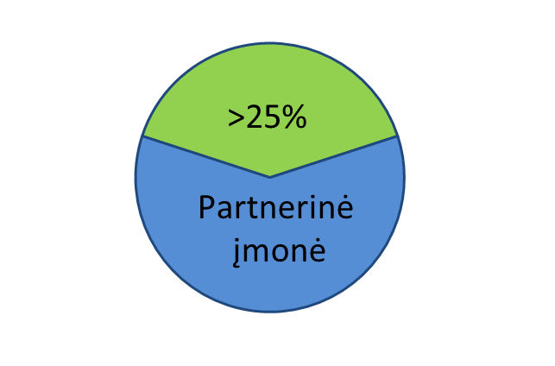
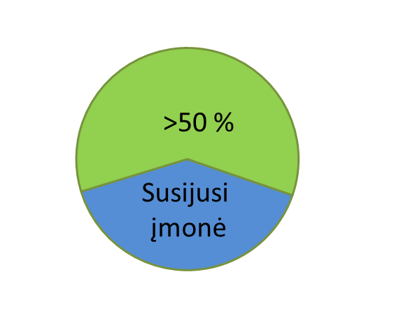
Nepriskiriama savarankiškai įmonei (ryšiai)
Nėra
savarankiška

Slide 19
Nepriskiriama SVV subjektui (ryšiai)
Didelė įmonė
Tiesiogiai/ netiesiogiai
(SVV įstatymo 3 str. 13p.)

Slide 20
Sunkumus patirianti įmonė
Apibrėžtis nustatyta Reglamento 651/2014 2 str.18 p.:
Rezervai − sukaupti nuostoliai = neigiama suma, viršijanti pusę pasirašytojo akcinio kapitalo (iki 3 m. veikiantiems ūkio subjektams netaikoma)
bendrovė, kurioje bent keli nariai turi neribotą turtinę atsakomybę už bendrovės skolą, kurios daugiau nei pusė jos kapitalo, kaip parodyta bendrovės apskaitoje, buvo prarasta dėl sukauptų nuostolių (iki 3 m. veikiantiems ūkio subjektams netaikoma)
c) jeigu įmonei taikoma kolektyvinė nemokumo procedūra arba ji atitinka nacionalinės teisės kriterijus, kad jos kreditorių prašymu jai būtų pradėta kolektyvinė nemokumo procedūra
jeigu įmonė gavo sanavimo pagalbą ir dar negrąžino skolos ar baigėsi jos garantijos galiojimas, arba gavo restruktūrizavimo pagalbą ir vis dar laikosi restruktūrizavimo plano
e) įmonė, kuri nėra MVĮ, jeigu per paskutinius dvejus metus:
1) įmonės balansinis skolos ir nuosavo kapitalo santykis viršija 7,5 ir
2)įmonės EBITDA (pajamų neatskaičius palūkanų, mokesčių, nusidėvėjimo, ir amortizacijos) palūkanų padengimo santykis yra mažesnis negu 1,0.

Slide 21
Sunkumus patirianti įmonė
Vertinamas:
Pareiškėjas
Ūkio subjektas – grupė įmonių, kurias sieja susijusių įmonių ryšiai
Duomenų šaltiniai:
Paskutinės patvirtintos Finansinės atskaitomybės (FA) dokumentai
Konsoliduotos FA dokumentai arba ūkio subjektą sudarančių įmonių FA
Vertinimo momentas:
Tinkamumo finansuoti vertinimo metu
Sprendimo skirti pagalbą metu

Slide 22
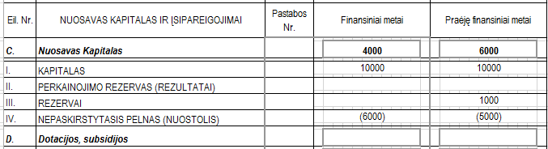
Sunkumus patirianti įmonė
(„A“/„B“ punkto vertinimas)
Atitikties a (b) punktui vertinimas
1) Neigiamos sumos nustatymas: 0-6.000 = -6000
2) Skaičiuojama ½ įstatinio kapitalo: 10.000/2 = 5000
3) Palyginimas: -6.000 ir 5.000, neigiama suma viršija pusę įstatinio kapitalo.
Įmonė yra sunkumus patirianti – pagalba neteikiama.

Slide 23
Ūkio subjekto „A“/„B“ punkto vertinimas
Eil. Nr. | Įmonės pavadinimas | Rezervai | Nepaskirs-tytas pelnas (nuostolis) | Neigiama suma | Nuosavas kapitalas | 1/2 įstatinio kapitalo
1 | Pareiškėjas | 0 | -6000 | -6000 | 4000 | 5000
2 | Susijusi įmonė 1 | 1000 | -5000 | -4000 | 6000 | 5000
3 | Susijusi įmonė 2 | 0 | -4000 | -4000 | 6000 | 5000
4 | Susijusi įmonė 3
<…> | <...>
n | Susijusi įmonė n
Iš viso: |  |  |  | -14000 | 16000 | 15000
1) Neigiamos sumos nustatymas: 1000-15000 = -14000
2) Skaičiuojama ½ kapitalo: 5.000*3 = 15000
3) Palyginimas: -14.000 ir 15.000, neigiama suma neviršija pusę įstatinio kapitalo.
Ūkio subjektas nėra priskiriamas sunkumus patiriančiam pagal šį kriterijų.

Slide 24
Atitikties „C“ punktui vertinimas
c) jeigu įmonei taikoma kolektyvinė nemokumo procedūra arba ji atitinka nacionalinės teisės kriterijus, kad jos kreditorių prašymu jai būtų pradėta kolektyvinė nemokumo procedūra.
Juridinių asmenų nemokumo įstatymas:
Bankrutuojantis juridinis asmuo – juridinis asmuo, kuriam iškelta bankroto byla arba kurio bankroto procesas vykdomas ne teismo tvarka ir nepradėtos šio įstatymo nustatytos juridinio asmens likvidavimo dėl bankroto procedūros.
Juridinio asmens nemokumas – juridinio asmens būsena, kai juridinis asmuo laiku negali vykdyti turtinių prievolių arba juridinio asmens įsipareigojimai viršija jo turto vertę.
https://nemokumas.avnt.lt/public/home/main

Slide 25
Atitikties „D“ punktui vertinimas
Tikrinama:
ar įmonė gavo sanavimo pagalbą ir dar negrąžino skolos ar baigėsi jos garantijos galiojimas, arba gavo restruktūrizavimo pagalbą ir vis dar laikosi restruktūrizavimo plano
Informacijos šaltiniai:
Įmonės FAD
Viešai prieinama informacija
KOTIS

Slide 26
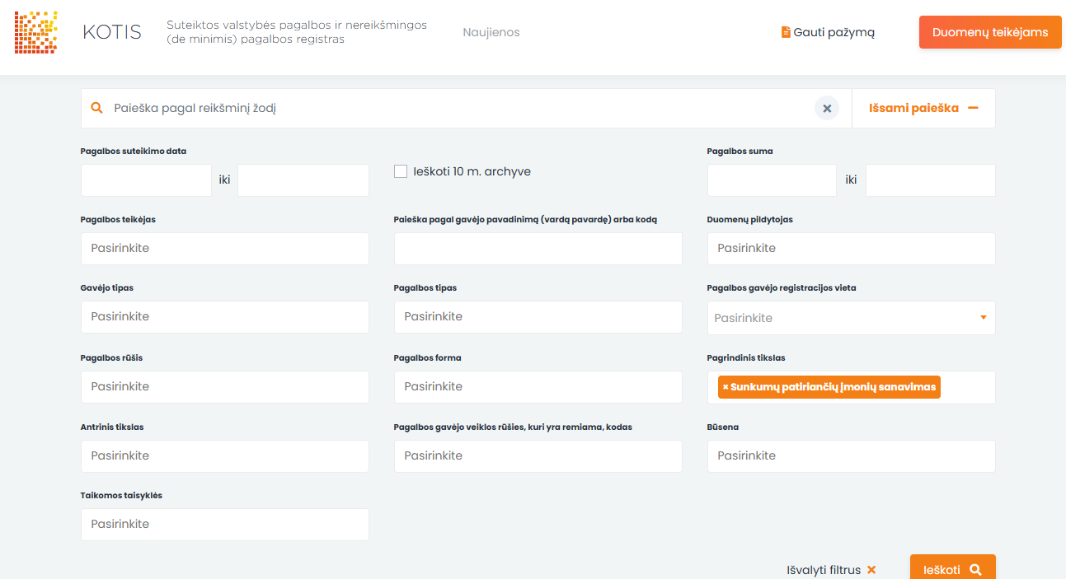
Atitikties „d“ punktui vertinimas KOTIS

Slide 27
Atitikties „e“ punktui vertinimas KOTIS
Papildomai didelėms įmonėms:
paskutinius dvejus metus tenkina abi sąlygas:
  balansinis skolos ir nuosavo kapitalo santykis viršija 7,5
  EBITDA palūkanų padengimo santykis yra mažesnis negu 1,0

Slide 28
Ačiū už dėmesį – sėkmingų projektų!
Gytis Petrukaitis
Centrinė projektų valdymo agentūra

